Slide 1

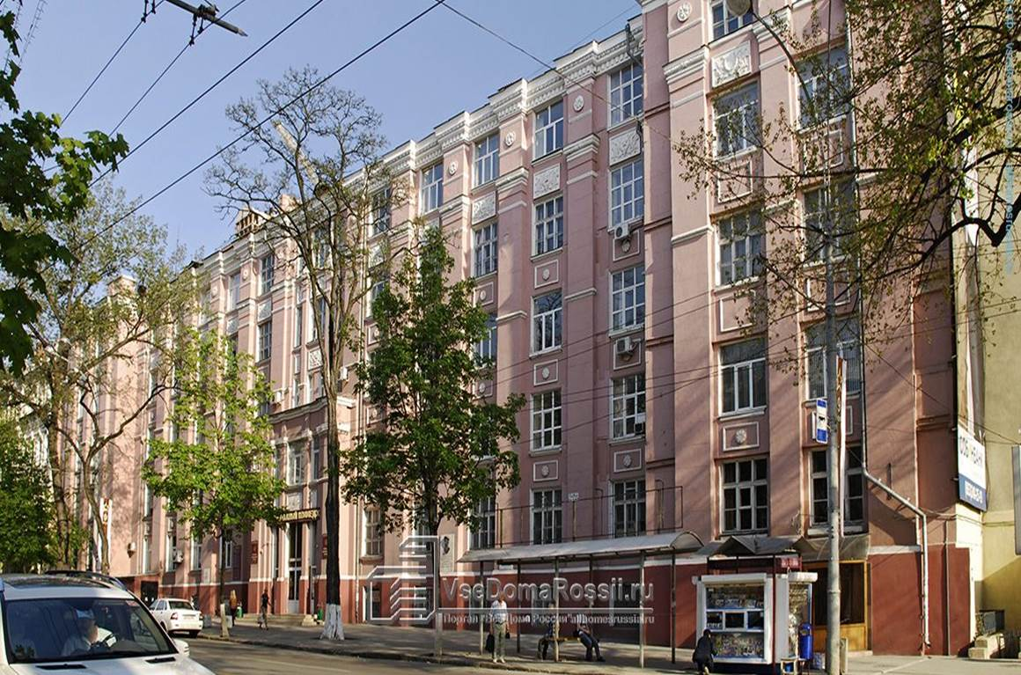
государственное бюджетное профессиональное
образовательное учреждение Ростовской области
«Ростовский-на-Дону автодорожный колледж»
ОТЧЕТ О ПРОВЕДЕНИИ МЕРОПРИЯТИЙ
методического объединения «Геодезии и землеустройства»
при Совете директоров учреждений профессионального образования Ростовской области
за 2017-2018 уч. год
Руководитель МО,
преподаватель ГБПОУ РО «РАДК» Калачева Н.А.

Slide 2
Цель и основные задачи методического объединения «Геодезии и землеустройства» на 2017/2018 уч. год
Цель: совершенствование системы среднего профессионального образования Ростовской области посредством создания единого методического пространства по укрупненным группам специальностей. 08.00.00 Техника и технологии строительства; 21.00.00 Прикладная геология, горное дело, нефтегазовое дело и геодезия.
Задачи:
1) организация мероприятий, способствующих повышению уровня педагогической культуры и методического мастерства, реализации творческого потенциала преподавателей учреждений профессионального образования Ростовской области;
2) изучение, обобщение, популяризация педагогического опыта применения наиболее эффективных методов обучения и воспитания, методов контроля и критериев оценки знаний и умений студентов с учетом современных тенденций в сфере профессионального образования;
3) выявление и педагогическая поддержка студентов, имеющих высокую образовательную мотивацию по освоению геодезии и близких к ней предметных областей в пределах осваиваемых образовательных программ СПО.

Slide 3

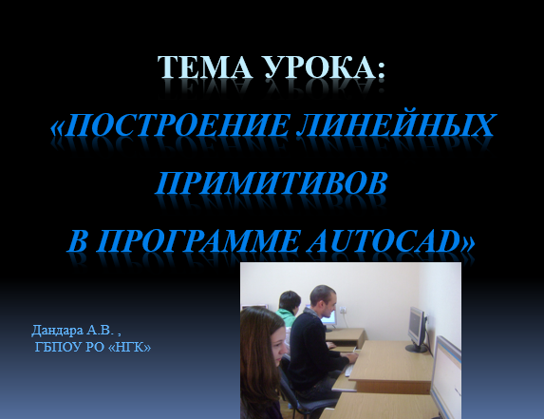



30 октября-2 ноября 2017 с целью распространения передового педагогического опыта был проведен областной конкурс среди преподавателей ПОУ РО на лучшую методическую разработку практического или лабораторного занятия учебных дисциплин/ МДК (ПК) в составе ППССЗ по специальностям УГ 08.00.00 Техника и технологии строительства и 21.00.00 Прикладная геология, горное дело, нефтегазовое дело и геодезия, в котором приняли участие преподаватели из 5-ти ПОУ РО.
Организаторы и члены жюри:
Миронов А.А. (директор ООО «Геоцентр») Савельев Д.В. (Главный инженер-геодезист ООО «Гео Плюс») Емельяненко Л.Г. (преподаватель ГБПОУ РО «РСК»), Заболотный С.Н. (преподаватель ГБПОУ РО «РАДК»), Калачева Н.А. (преподаватель ГБПОУ РО «РАДК»).

Slide 4
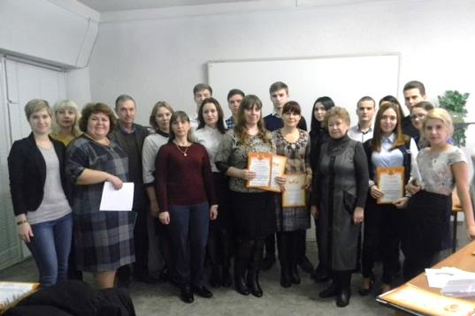
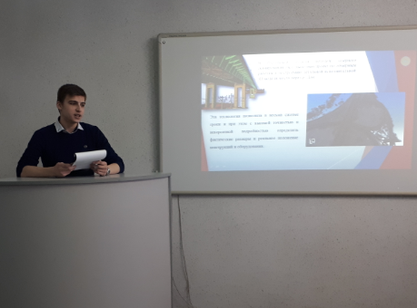
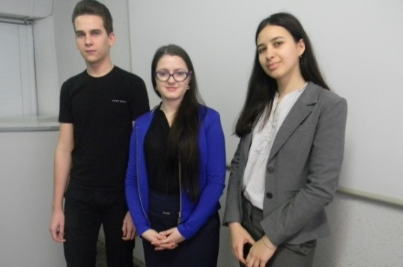
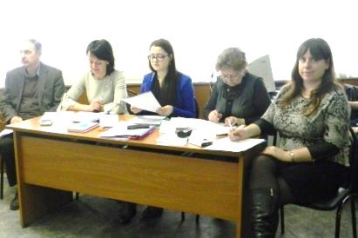
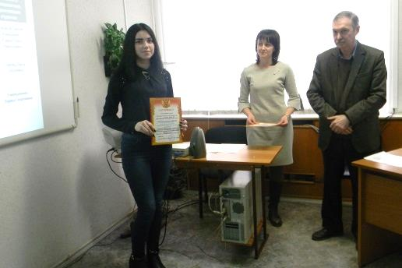
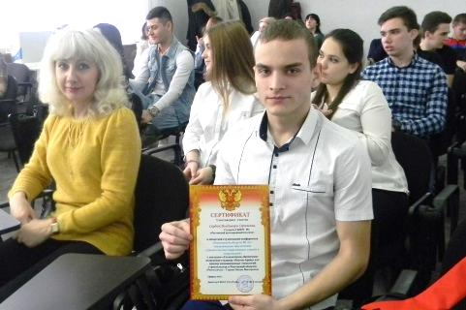
8 февраля 2018 года на высоком организационно-методическом уровне была проведена областная студенческая научно-практическая конференция «Ростовской области 80 лет»: геодезическое обеспечение строительство современных сооружений». Участники конференции из пяти колледжей выслушали сообщения авторов исследовательских проектов об инновационных технологиях геодезического сопровождения строительства и эксплуатации современных объектов инфраструктуры (зданий и сооружений) Ростовской области.
Организаторы
Заболотный С.Н., Калачева Н.А., Матвеева М.В., Гермак О.В., Лихобабенко А.М., Яговкина Е.Н., Карасева А.С.

Slide 5
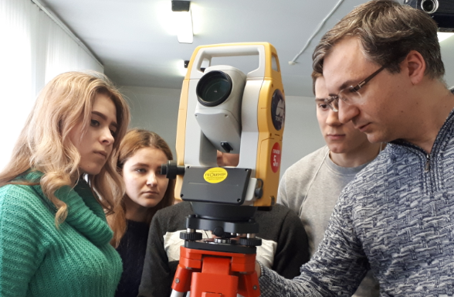
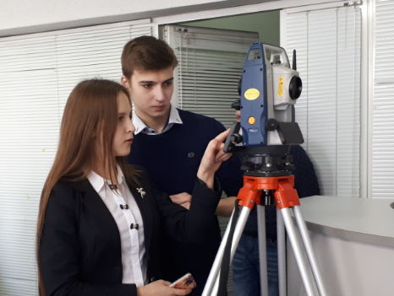
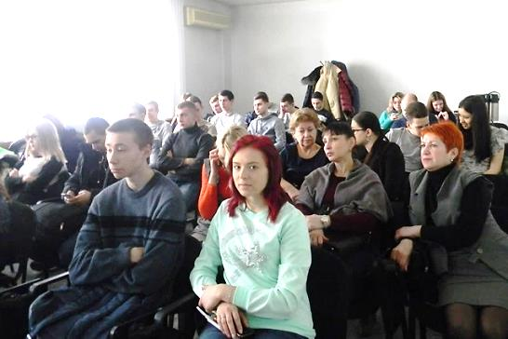
20 февраля 2018 года был проведен мастер-класс Директора ООО «ГЕОЦЕНТР» А.А. Миронова «Современные геодезические технологии, приборы и оборудование» для студентов и преподавателей среднего профессионального образования по специальностям УГ 08.00.00 Техника и технологии строительства и 21.00.00 Прикладная геология, горное дело, нефтегазовое дело и геодезия, в котором приняли участие студенты и преподаватели из 9 ПОУ РО.
Организаторы:
Заболотный С.Н., Калачева Н.А., Корженевская И.В., Яговкина Е.Н., Гугуева О.А., Гермак О.В., Матвеева М.В., Лихобабенко А.М., Карасева А.С.

Slide 6
Итоговая таблица
Наименование мероприятия | Количество ОУ | Количество студентов | Количество преподавателей
30.09-02.10.2017 Конкурс среди преподавателей ПОУ РО на лучшую методическую разработку практического или лабораторного занятия учебных дисциплин/ МДК (ПК) в составе ППССЗ | 5 | - | 9
08.02.2018 Студенческая научно-практическая конференция «Ростовской области 80 лет»: геодезическое обеспечение строительство современных сооружений» | 5 | 10 | 14
20.02.2018 Мастер-класс «Современные геодезические технологии, приборы и оборудование» | 9 | 14 | 18
Всего |  | 24 | 41

Slide 7
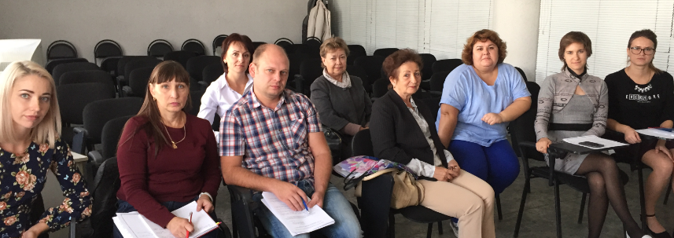
26 сентября 2018 года было проведено заседание МО «Геодезии и землеустройства»
ПОВЕСТКА ДНЯ:
1. Обсуждение заданий и порядка проведения областного конкурса по геодезии «Вертикаль» с участием сборных команд студентов и преподавателей профессиональных образовательных учреждений Ростовской области. (Калачева Н.А.)
2. Обсуждение плана мероприятий МО преподавателей профессиональных образовательных учреждений РО «Геодезия и землеустройство» на 2018-2019 уч. год. (Калачева Н.А.)
3. Обсуждение положения дистанционного конкурса на лучший проект по результатам геодезической практики «Технология производства полевых геодезических работ» среди студентов образовательных учреждений РО. (Матвеева М.В.)

